Slide 1
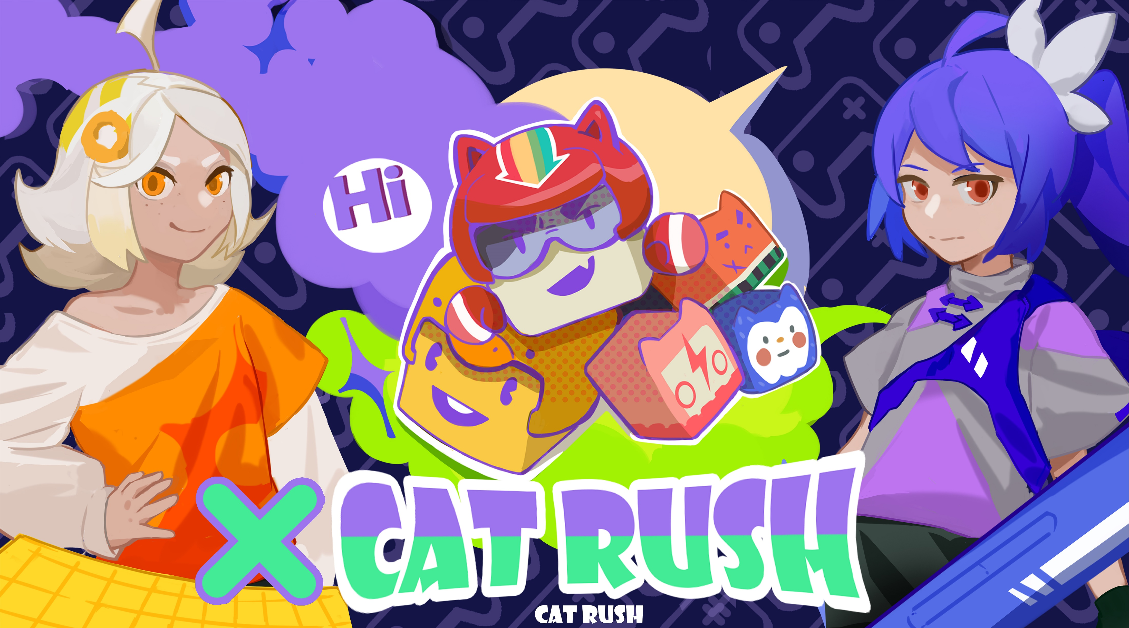


Slide 2


Slide 3
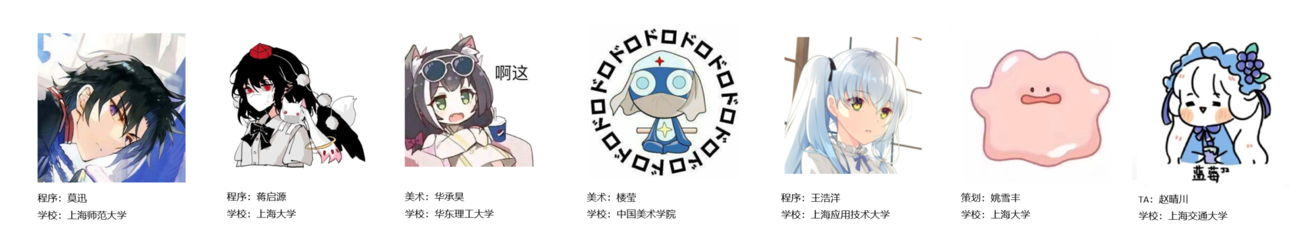
成员介绍

Slide 4
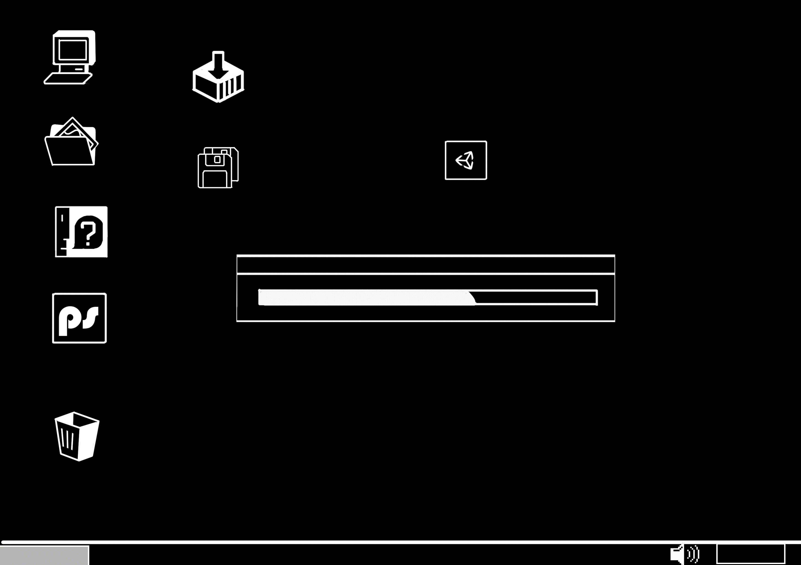
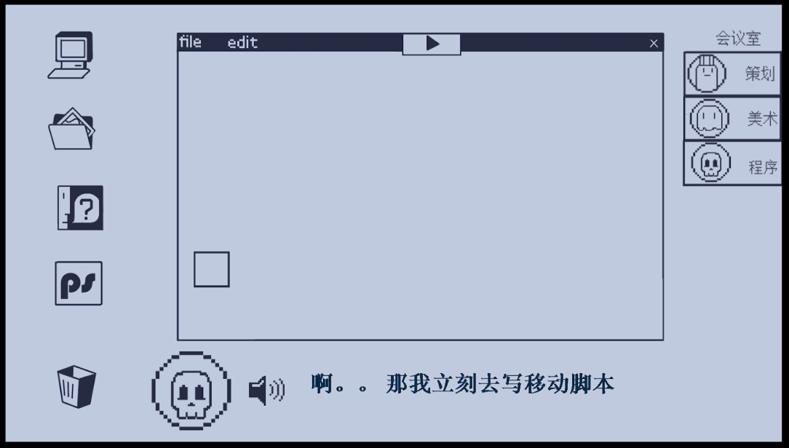
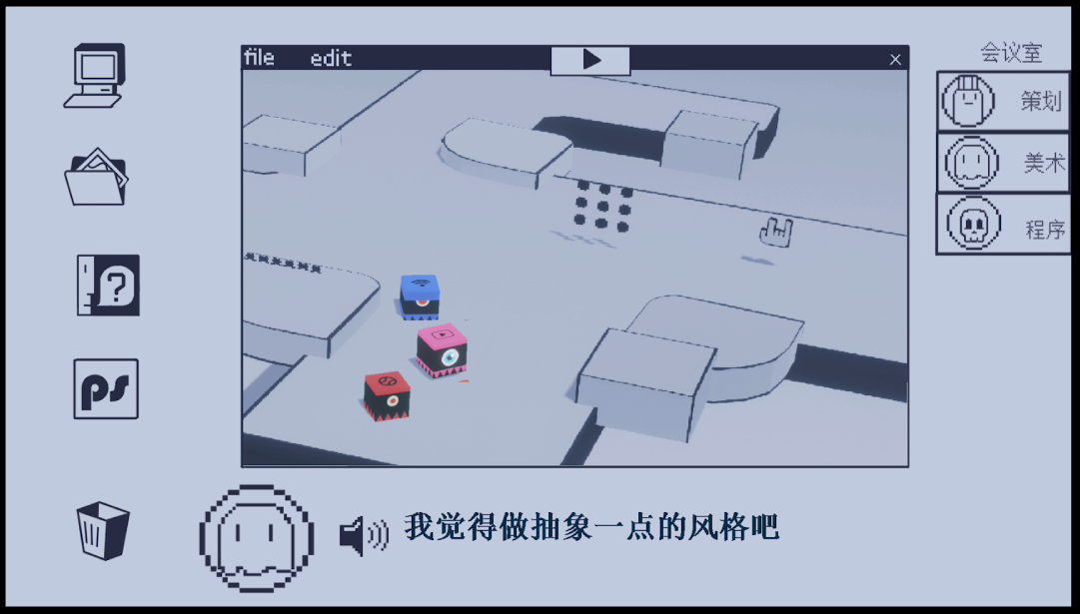

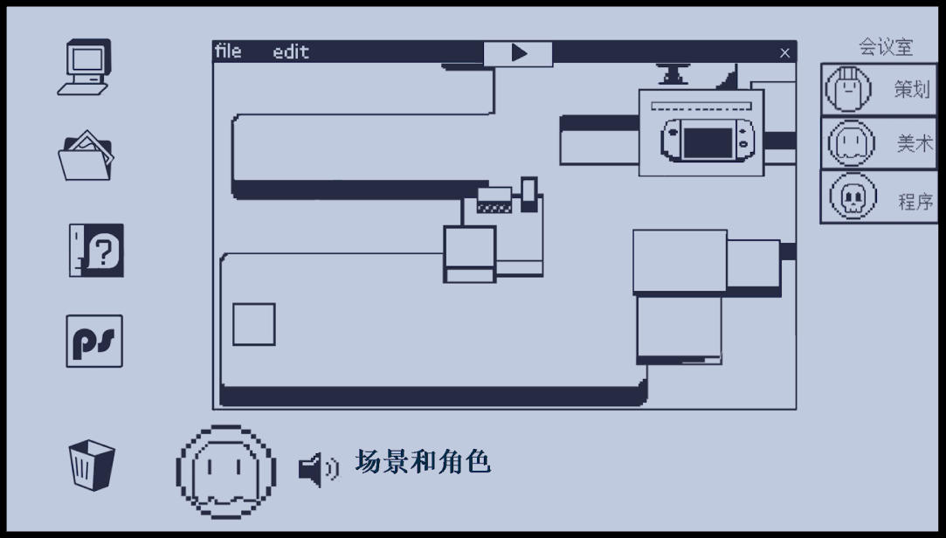
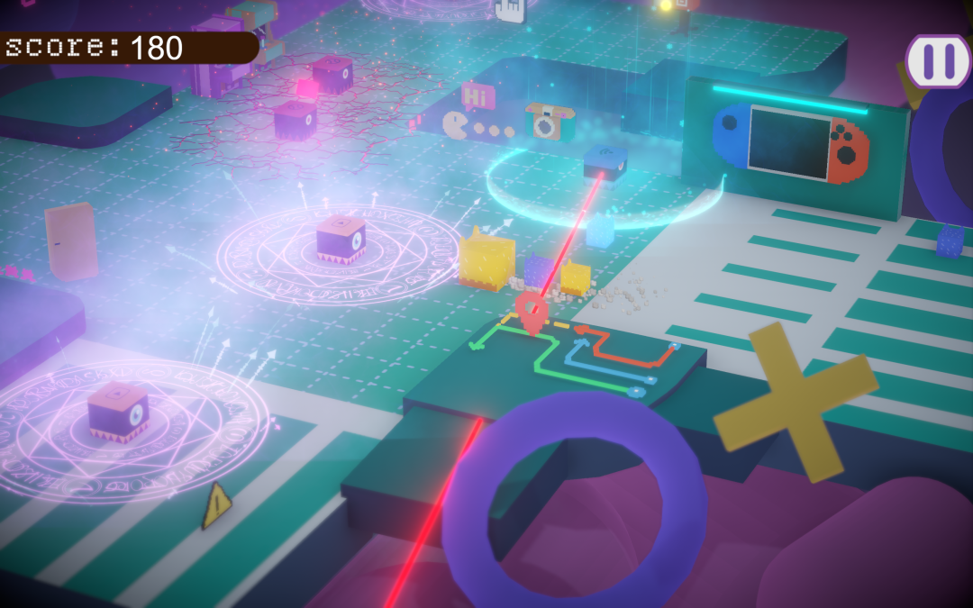
玩法构思
主角是游戏制作世界的一个元素，随着游戏开发团队的讨论和开发，它逐渐获得了各种能力，它所存在的游戏制作世界也越来越完善。

Slide 5
己方NPC（小猫）
生成方式：在主角周围20单位随机生成，速率为3个/5s，从地上冒出，存在10s后会消失。
移速、生命值：null
体积：1*1*1
属性：有三种不同的角色，对应红、绿、蓝三种颜色。可被玩家收集、合成。

Slide 6
和敌对NPC的友好接触
红色怪物：
子弹（对队列造成伤害）：向四周随机方向喷射怪物（参考火山），1-3只/5s（追踪玩家）。
喷射出的怪物5s后自动消失，继承红色属性，体积为1x1x1，移速5/s， 可被消除，造成伤害等同子弹。
力场（范围伤害对队列不造成伤害）：半径5单位红色火焰内对玩家角色造成持续生命减少（范围伤害对队列不造成伤害）1点/3s，角色闪烁，不足3秒离开无伤。（参考火焰山掉血效果）

Slide 7
绿色怪物：
子弹：向四周同时发射密集子弹（参考孢子花粉扩散），1次/5s，持续3s，子弹速度3/s（不定向）。
力场：半径5单位绿色烟雾内会导致玩家操作方向相反，离开范围后失效。

Slide 8
蓝色怪物：
子弹：向玩家方向发射光柱，1次/5s，子弹速度null，发射前2s有指示线闪烁（蓝色）
力场：半径5单位内蓝色波纹（音乐播放软件柱）内导致玩家减速到3/s，持续2s。

Slide 9
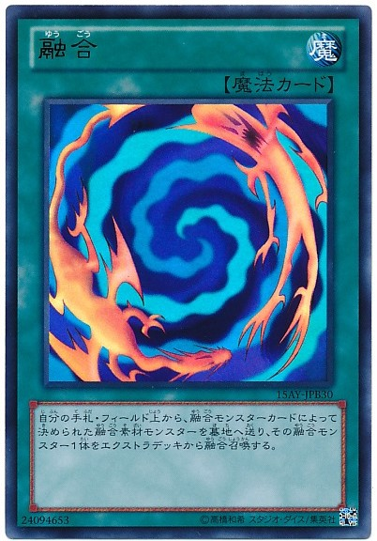
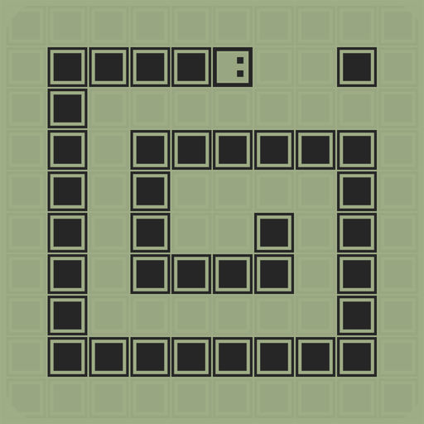
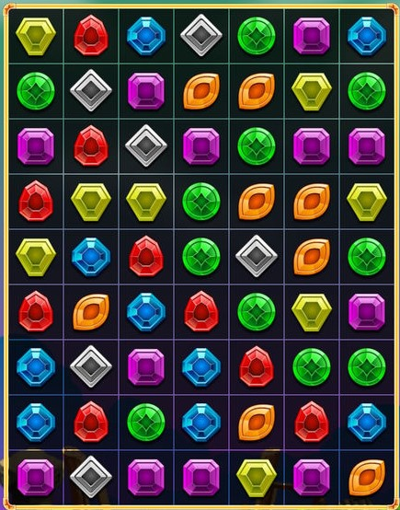
玩法构思
贪吃蛇玩法
三消玩法

Slide 10

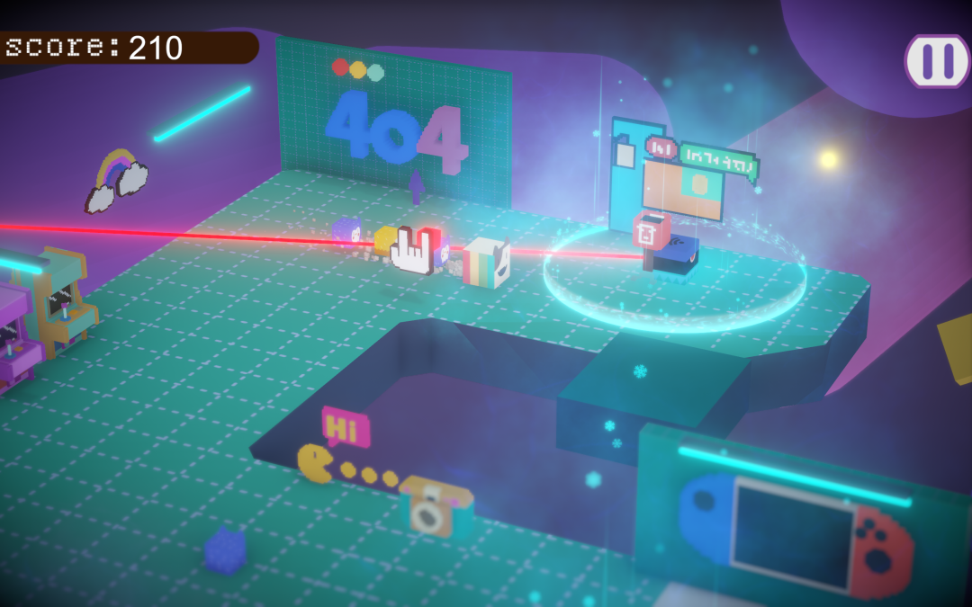
角色运动
玩家操控主角（白色小猫）在场景内收集程序随机生成的队友（其他小猫）、躲避怪物攻击，并通过合成同属性的小猫强化自身来攻击怪物。
普通状态玩家每收集到三个相同属性的小猫时，三个小猫和玩家角色合成成为加强角色。三个小猫从队列里消失。加强状态玩家收集到小猫，不进行合成，而是积累在玩家身后，直到玩家回复普通状态时，优先合成离角色最近的颜色。
收集合成

Slide 11
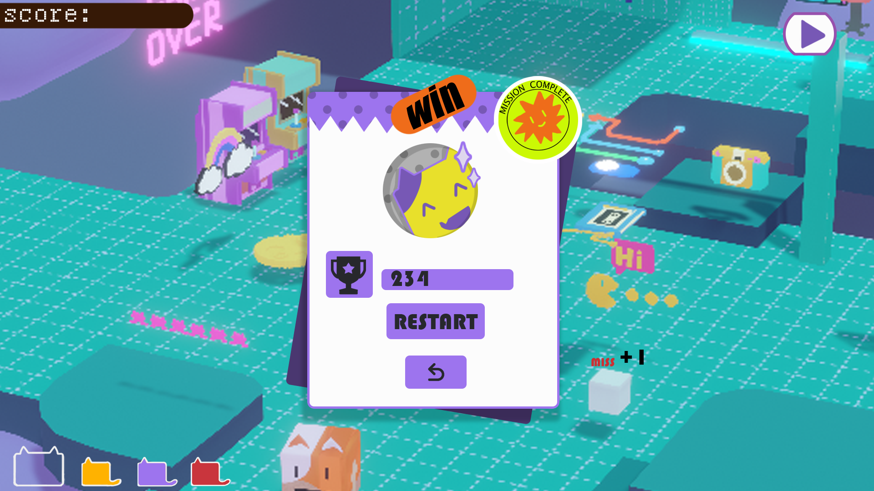
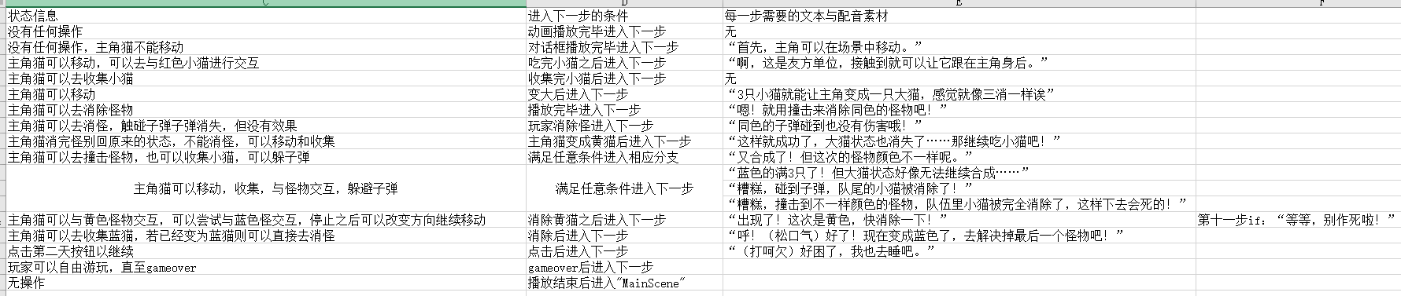

玩家使用合成后的大猫角色撞击怪物，相应颜色的怪物会被消除。怪物怪物及其发出的子弹、怪物均变成碎片，主角恢复为原始形态（小白猫）
攻击怪物
分支对话

Slide 12
